Slide 1
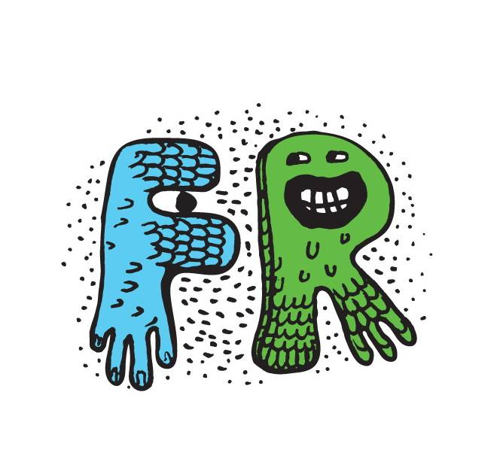
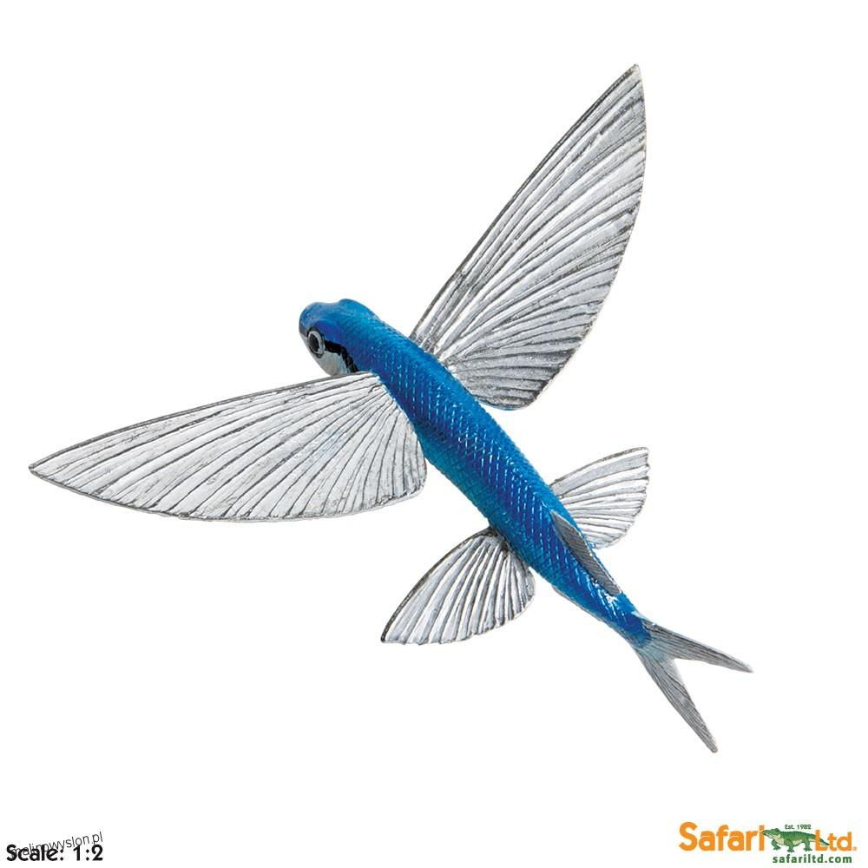
Fruwająca Ryba
czyli po co nam organizacje pozarządowe

Slide 2
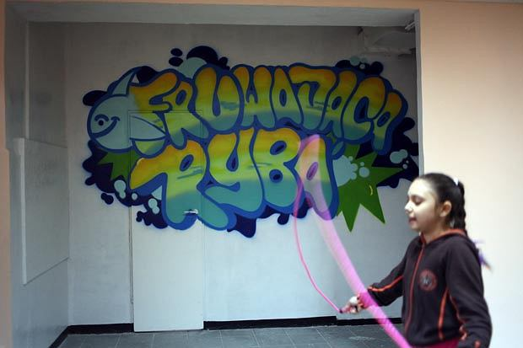
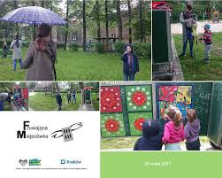
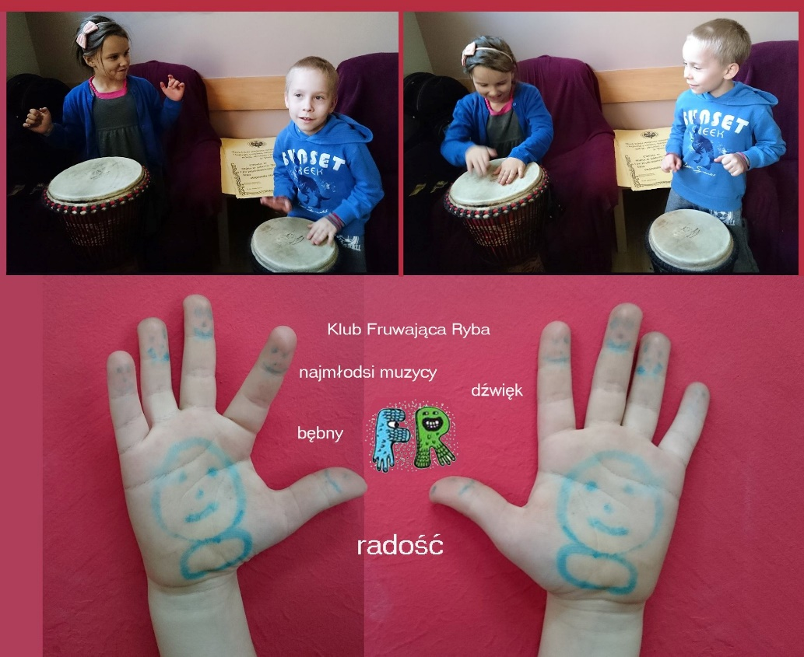
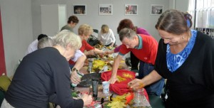
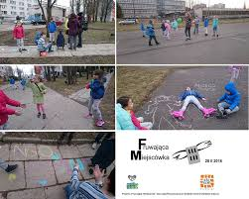
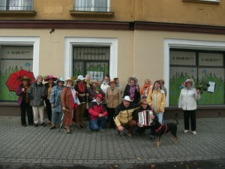
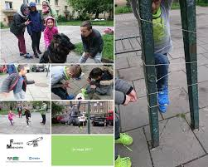

Slide 3
Wielopokoleniowy Klub Fruwająca Ryba
Jest to miejsce na os. Na Skarpie 35, w którym odbywają się warsztaty i zajęcia dla dzieci, młodzieży oraz dorosłych. Ale przede wszystkim klub jest przestrzenią, w której każdy może poczuć się jak u siebie, spotkać się z drugim człowiekiem, realizować swoje pasje i spełniać marzenia.
Obecnie w Klubie Fruwająca Ryba prowadzone są warsztaty plastyczne dla dzieci i młodzieży, zajęcia z języka angielskiego dla osób 40+, capoiera, oraz pracownia komputerowa, robótki ręczne, klub szachowy. Organizowane są spotkania społeczności fundacyjnej, święta, imprezy okolicznościowe, wieczory z poezją i muzyką.

Slide 4
Z wywiadu z pracownikiem Klubu, Panią Barbarą Sajnog:
Dlaczego Fruwająca Ryba?
Klub został założony w miejscu gdzie mieściła się smażalnia ryb. Na zewnątrz budynku była wielka ryba. A fruwająca? Bo miał to być stwór fantastyczny, pobudzający wyobraźnię, nierealistyczny.

Slide 5
Klub prowadzi Fundacja Ukryte Skrzydła

Slide 6
Cele:
Wyrównywanie szans osób i rodzin poprzez:
– kształtowanie kompetencji społecznych i wychowawczych
– integrację wielopokoleniową
– pobudzanie wrażliwości na kulturę i sztukę
– kreowanie postaw aktywnych i twórczych
MISJA
Poprzez DZIAŁANIA TWÓRCZE odkrywać, rozwijać i wzmacniać potencjał mieszkańców Nowej Huty.
WIZJA
DOBRO+RAZEM+PRAWDA=ZMIANA
Nowa Huta to jedyny taki wielopokoleniowy DOM, w którym przez cały rok panuje klimat serdeczności. Wiedza i doświadczenie starszych mieszkańców współgrają z energią, zapałem, entuzjazmem młodszych, a najmłodsi otaczani są miłością oraz szacunkiem i dba się o ich pełny rozwój.

Slide 7
jest organizacją pozarządową i organizacją pożytku publicznego

Slide 8
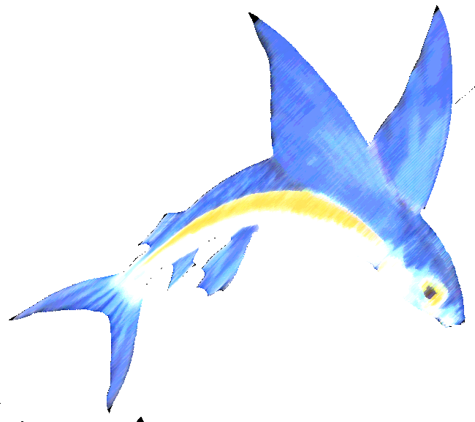
Definicję organizacji pozarządowej można znaleźć w Ustawie z dnia 24 kwietnia 2003 r. o działalności pożytku publicznego i o wolontariacie (Dz. U. 03.96.873).
Jest to definicja uniwersalna, w tym sensie, że inne akty prawne często odwołują się do pojęcia organizacji pozarządowej w rozumieniu tej ustawy
Co to jest organizacja pozarządowa?
Organizacje pozarządowe to wszystkie podmioty, które:
nie są organami lub jednostkami podległymi administracji publicznej (rządowej i samorządowej)
których działalność nie jest nastawiona na osiąganie zysku

Slide 9
Do organizacji pozarządowych zaliczamy:
stowarzyszenia, w tym stowarzyszenia rejestrowe, zwykłe oraz związki stowarzyszeń
fundacje
kluby sportowe i uczniowskie kluby sportowe
organizacje działające na podstawie odrębnych przepisów, jak np. Polski Czerwony Krzyż, Związek Ochotni­czych Straży Pożarnych RP, Polski Związek Działkow­ców, koła łowieckie, komite­ty społeczne (np. społeczne komitety budowy dróg, wodociągów)
stowarzyszenia jednostek samorządu terytorialnego
spółdzielnie socjalne
spółki działające nie dla zysku
partie polityczne
związki zawodowe
samorządy zawodowe
federacje i konfederacje pracodawców
izby gospodarcze
izby rzemieślnicze
organizacje kościelne
związki rolników, kółka rolnicze i kola gospodyń wiejskich
grupy, takie jak kluby osiedlowe czy grupy wsparcia, grupy samopomocowe.

Slide 10
Co to jest fundacja?
Fundację tworzą ludzie, którzy razem pracują dla określonego dobra wspólnego. Jednak o powołaniu fundacji i o tym, czym będzie się ona zajmować decyduje zazwyczaj jedna lub kilka osób (fundator lub fundatorzy), które chcą osiągnąć jakiś ważny społecznie cel (np. podnieść poziom wykształcenia młodych osób w danej miejscowości) i na ten cel przekazują majątek. W sensie prawnym fundacja to właśnie ten majątek (pieniądze, papiery wartościowe, ruchomości, nieruchomości).

Slide 11
Ochrona środowiska
Kultura i sztuka
Oświata i wychowanie
Opieka i pomoc społeczna
Obszary działalności fundacji: cele użyteczne społecznie lub gospodarczo
Rozwój gospodarki i nauki
Ochrona zdrowia

Slide 12
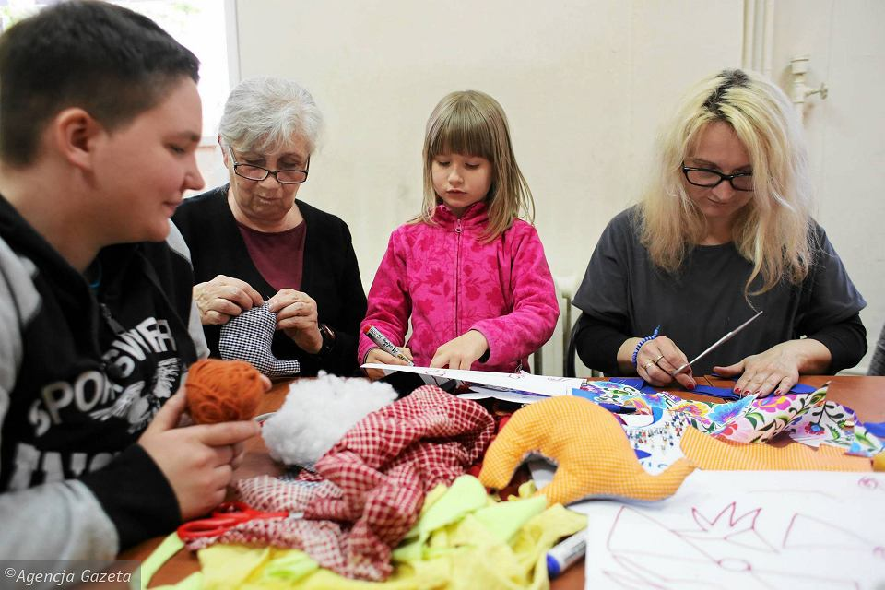
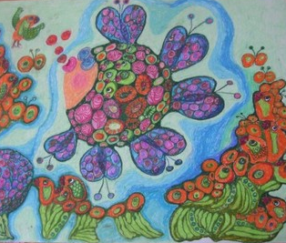
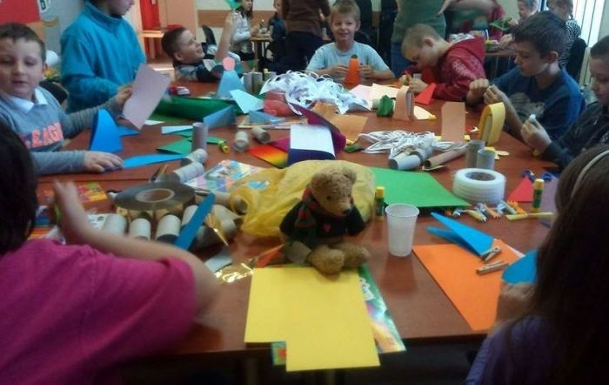
Po co potrzebne są zwykłym ludziom organizacje pozarządowe?
W bardzo prostym celu. Żeby nam pokazać, jak wiele czasu tracimy na narzekanie jak jest źle lub zastanawianie się „co mogłyby być, gdyby”. Organizacje pozarządowe działają. Po prostu. I to w wielu obszarach, a najczęściej wszędzie tam, gdzie nie docierają urzędnicy.
Jak trzeci sektor wpływa na rozwój społeczeństwa obywatelskiego?
Od trzeciego sektora wszystko się w tym względzie zaczęło. Oddolne działania zbliżają ludzi, bo co to zasady dużo bardziej takim działaniom ufamy. A jednocześnie pokazują, że czasem nieduża grupa ludzi może zrobić wspólnie coś wielkiego, co ma realny wpływ na nasze najbliższe otoczenie. Zachętą do działania jest zawsze dobry przykład i zaprezentowanie prostych „know-how”, do których na co dzień nie mamy dostępu.
Katarzyna Pudło, Warsztaty Kultury

Slide 13
realizuje swoje cele poprzez:
– pracę streetworkingową wózka Mobile School
– działania w Klubie Fruwająca Ryba otwarte dla wszystkich
– prowadzenie mieszkań chronionych i opiekę nad ich domownikami
– cykliczne zajęcia w modułach twórczych „Ukrytych Skrzydeł”
– szeroką ofertę odpłatnych zajęć edukacyjnych

Slide 14
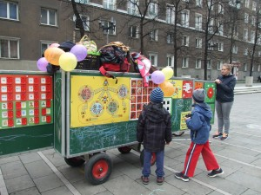
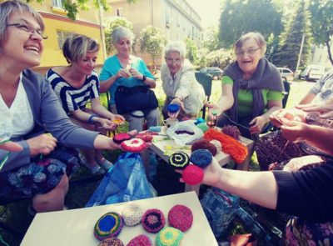
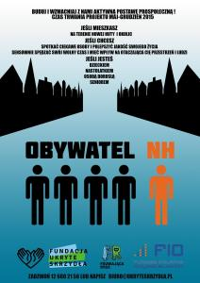
Realizowane projekty
Mieszkania chronione
Mobile School
Centrum Aktywności Seniora

Slide 15
Fruwająca Ryba stwarza szansę, aby:
spotkać się z drugim człowiekiem,
realizować swoje pasje
spełniać marzenia
działać na rzecz lokalnej społeczności
pomagać innym
zmieniać siebie i świat

Slide 16
Jak wspierać Fundację i Klub Fruwająca Ryba?
Wpłać darowiznę!
Zebrane środki pozwalają nam na organizację dodatkowych zajęć dla dzieci i seniorów:
8 zł to udział jednego dziecka/seniora w godzinie kreatywnych zajęć w Klubie Fruwająca Ryba
25 zł to godzina pracy streetworkera przy wózku Mobile School na podwórkach Nowej Huty
110 zł to jeden dzień zorganizowanego wyjazdu na wakacje lub ferie dla jednego dziecka z Nowej Huty
ZOSTAŃ WOLONTARIUSZEM!
przy wózku Mobile School,
w pracy z dziećmi i z seniorami
przy organizacji fundacyjnych eventów (np. Dzień Dziecka)
do prac biurowych.
Rób zakupy w sklepach internetowych razem z FaniMani.

Slide 17
Dziękujemy za obejrzenie prezentacji, która jest częścią realizowanego przez nas projektu gimnazjalnego „Fruwająca Ryba, czyli po co nam organizacje pozarządowe”.
Materiały o organizacjach pozarządowych zebrał i przygotował Bartosz Bradecki. W prezentacji wykorzystaliśmy materiały ze strony internetowej Fundacji Ukryte Skrzydła oraz profilu Kluby FR na facebooku oraz strony http://www.ngo.pl/ , z której dowiecie się wszystkiego o organizacjach pozarządowych w Polsce.
Po wakacjach w gazetce szkolnej „U Bogdana” przeczytacie wywiad z panią Barbarą Sajnog, pracownikiem Klubu Fruwająca Ryba. Wywiad i zdjęcia przygotowała Mariola Węglińska.
Chociaż podzieliliśmy się pracą to nie udałoby się nam zrealizować tego projektu bez współpracy. I tego też możemy się nauczyć od organizacji pozarządowych.
Naszym projektem opiekowała się pani Agnieszka Cygan, która dopilnowała, żeby nasza prezentacja jakoś wyglądała.
Dziękujemy.
Mariola Węglińska i Bartosz Bradecki

